Slide 1


PSC1 - Séquence 7:
Les Malaises

Slide 2
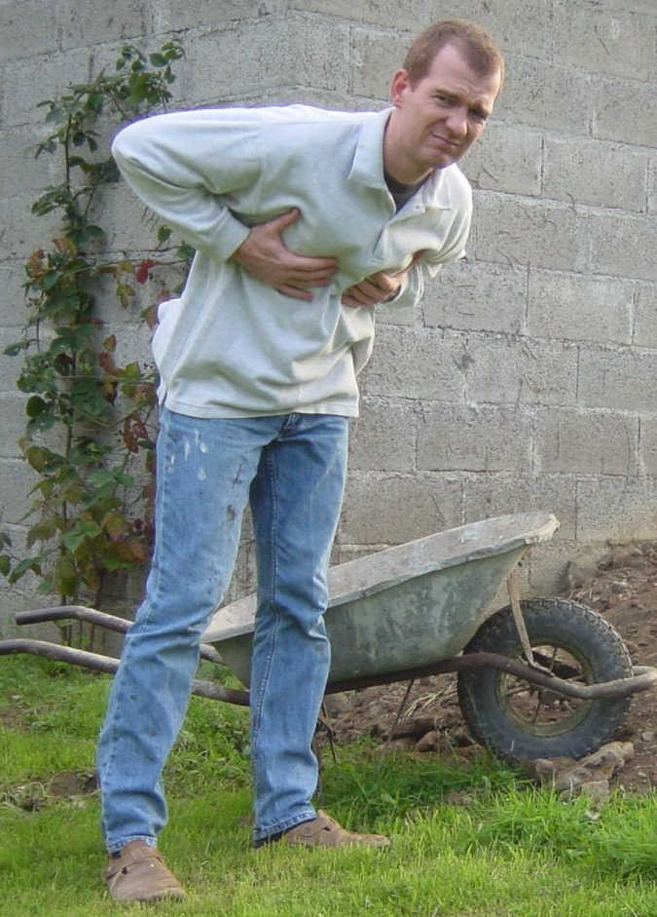
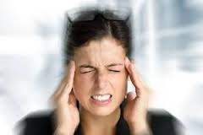
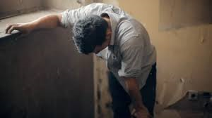
Y a-t ’il un risque?
Qu’est ce qu’un malaise et comment le reconnaissez-vous?
Que feriez-vous?
Quelles peuvent être les causes d’un malaise?

Slide 3
A la fin de cette séquence, vous serez capable de réaliser la conduite à tenir face à une personne présentant les signes d’un malaise, en attente de l’avis médical.

Slide 4
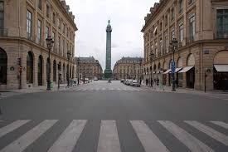
Rue de la perte d’équilibre, Malaise ville 281260,

Slide 5
MALAISE
Définition
Le malaise: une sensation pénible traduisant un trouble du fonctionnement de l’organisme, sans pouvoir en identifier obligatoirement l’origine. Sensation, parfois répétitive, pouvant être fugace ou durable, de survenue brutale ou progressive.
La victime, consciente, ne se sent pas bien et présente des signes inhabituels

Slide 6
Les causes
MALAISE
Maladies
Intoxication
Allergies
Manque de sucre (hypoglycémique)

Slide 7

Les risques
MALAISE
Certains signes doicent être rapidement reconnus car
nécessitent une prise en charge urgente en service spécialisé
Certains signes parfois sans gravité mais qi peuvent réveler
une situation pouvant à tout moment entraîner une détresse vitale.

Slide 8
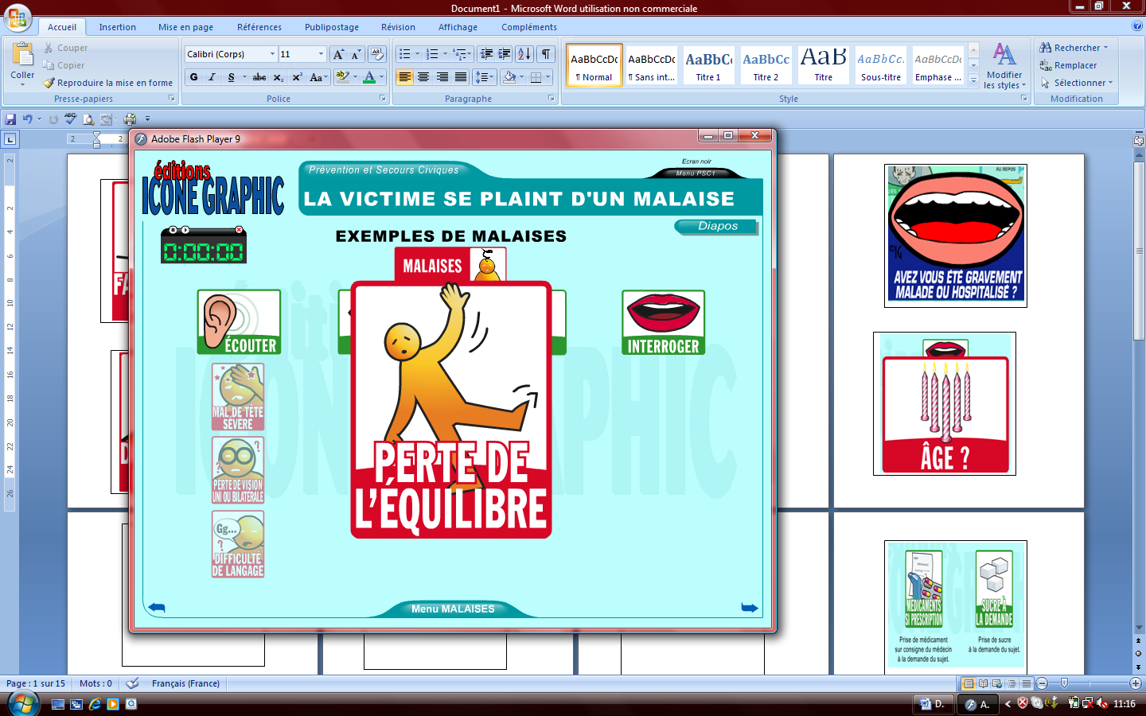
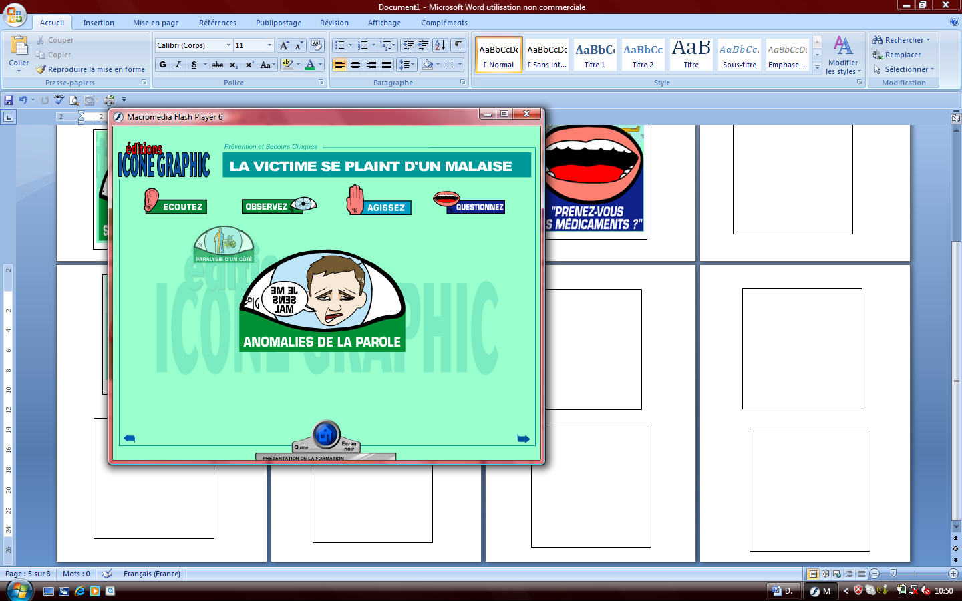
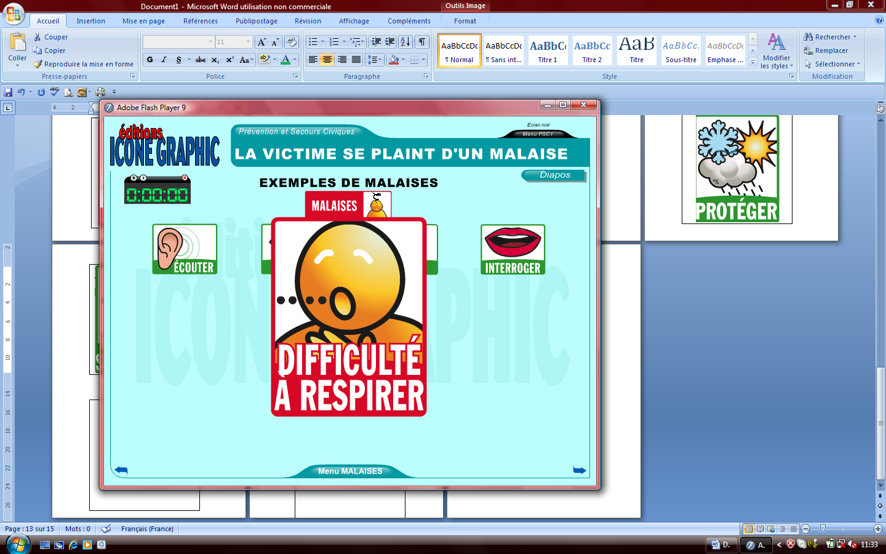
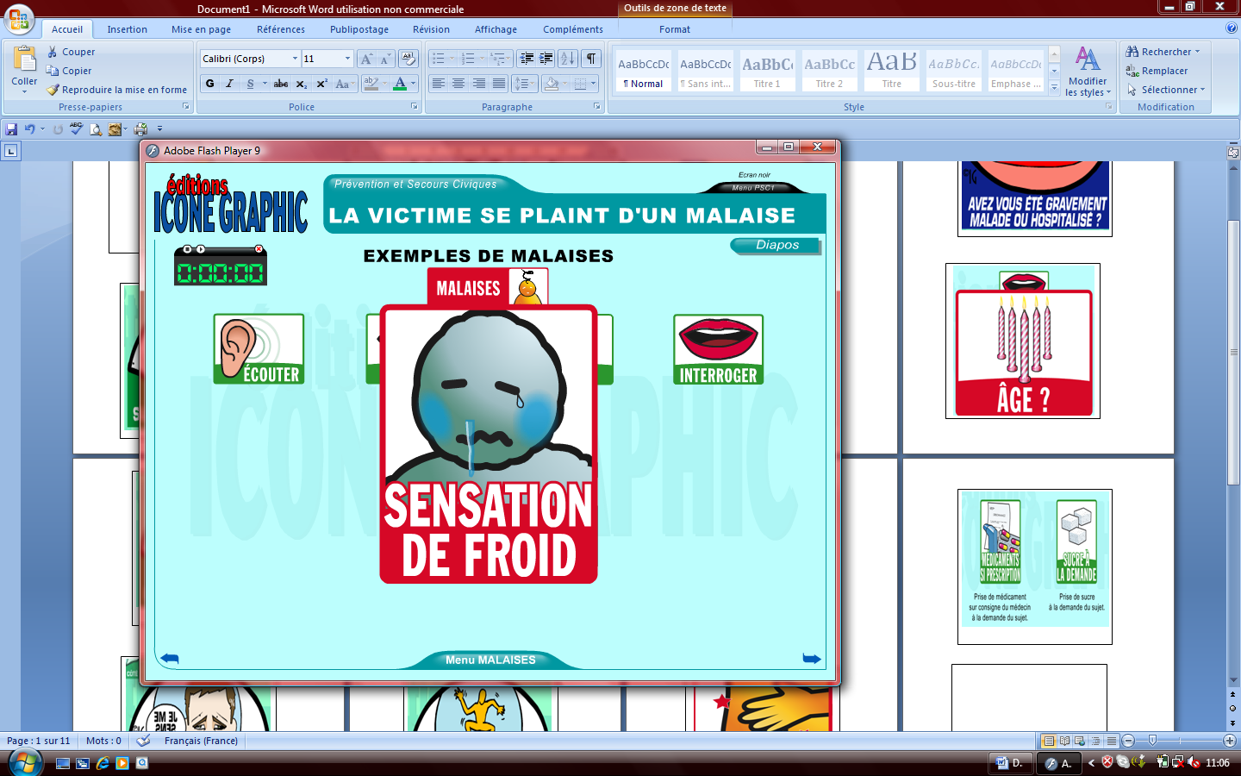
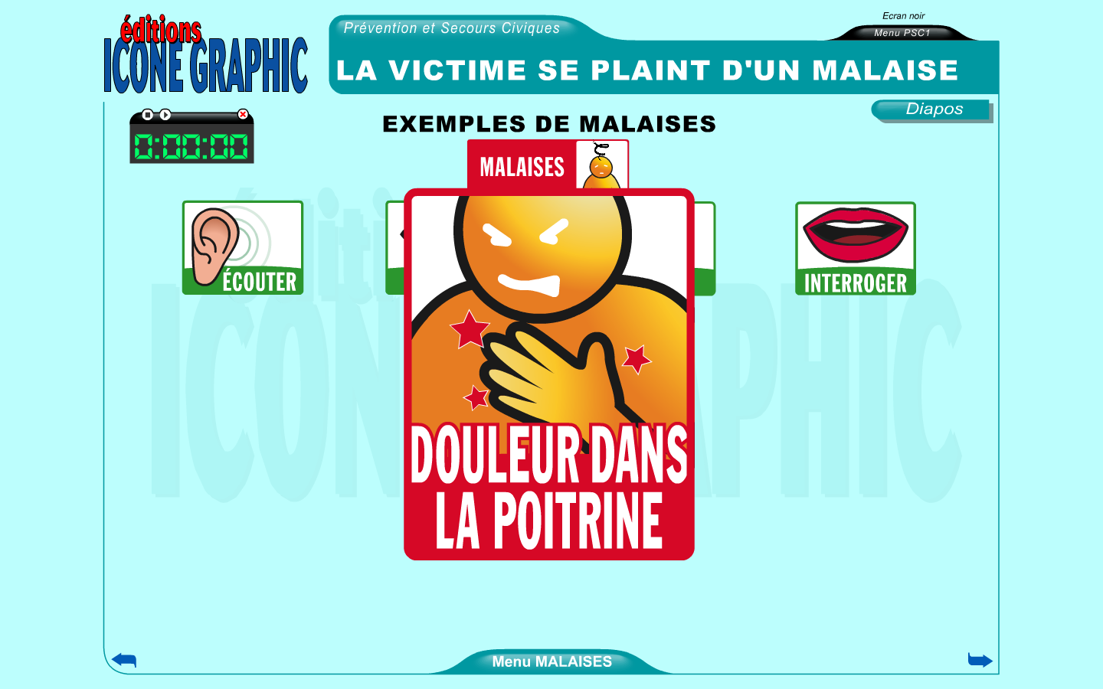
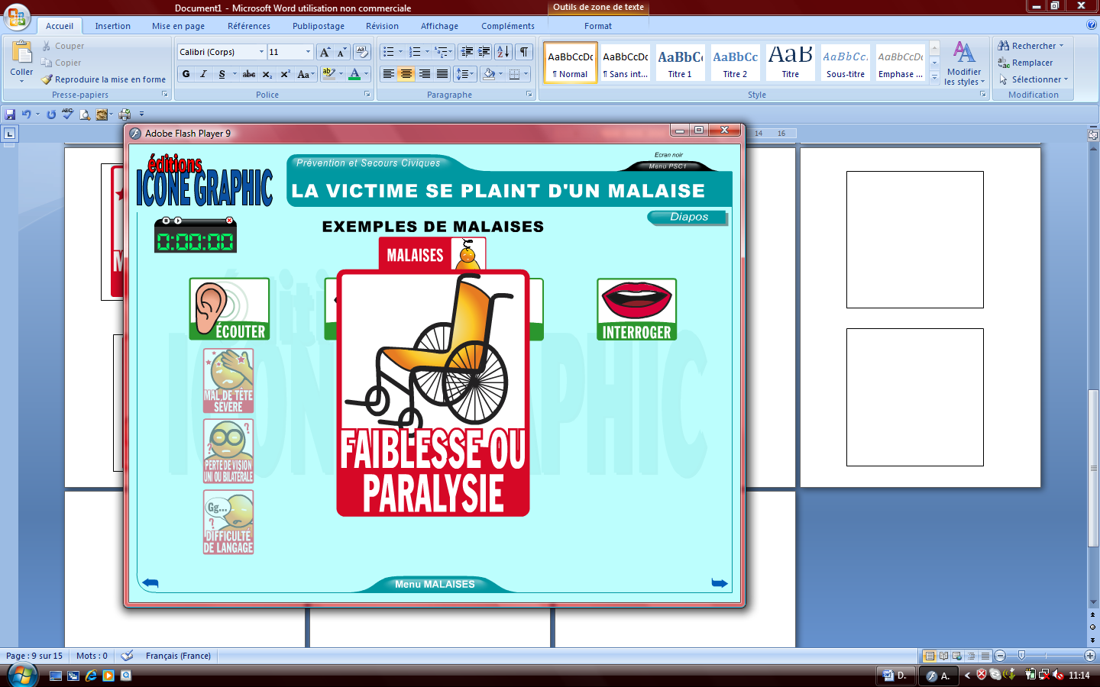
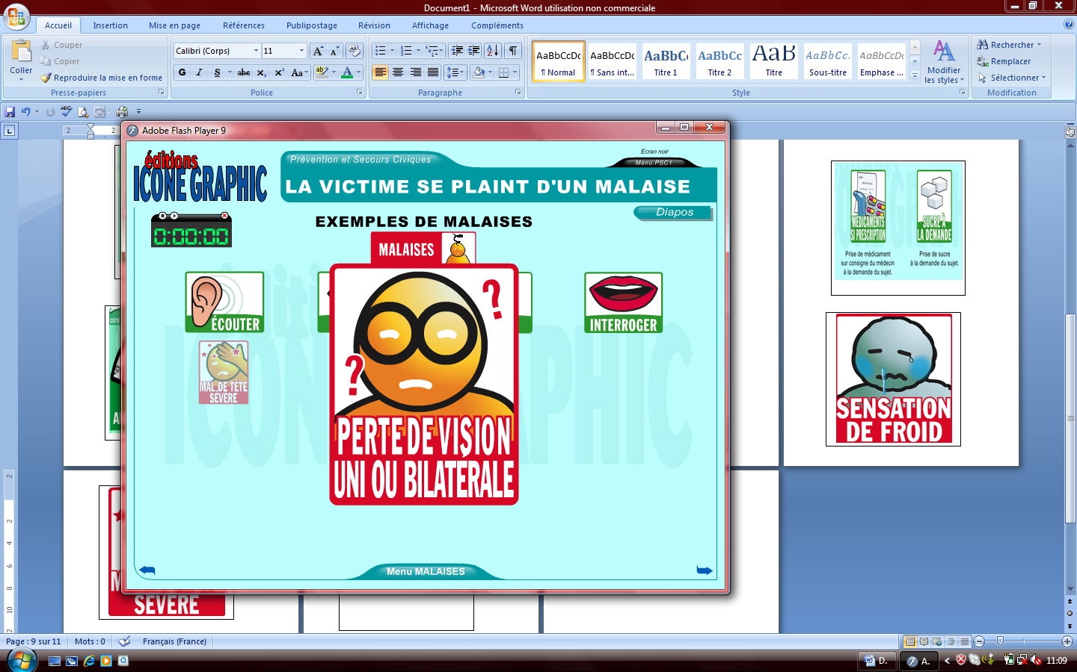
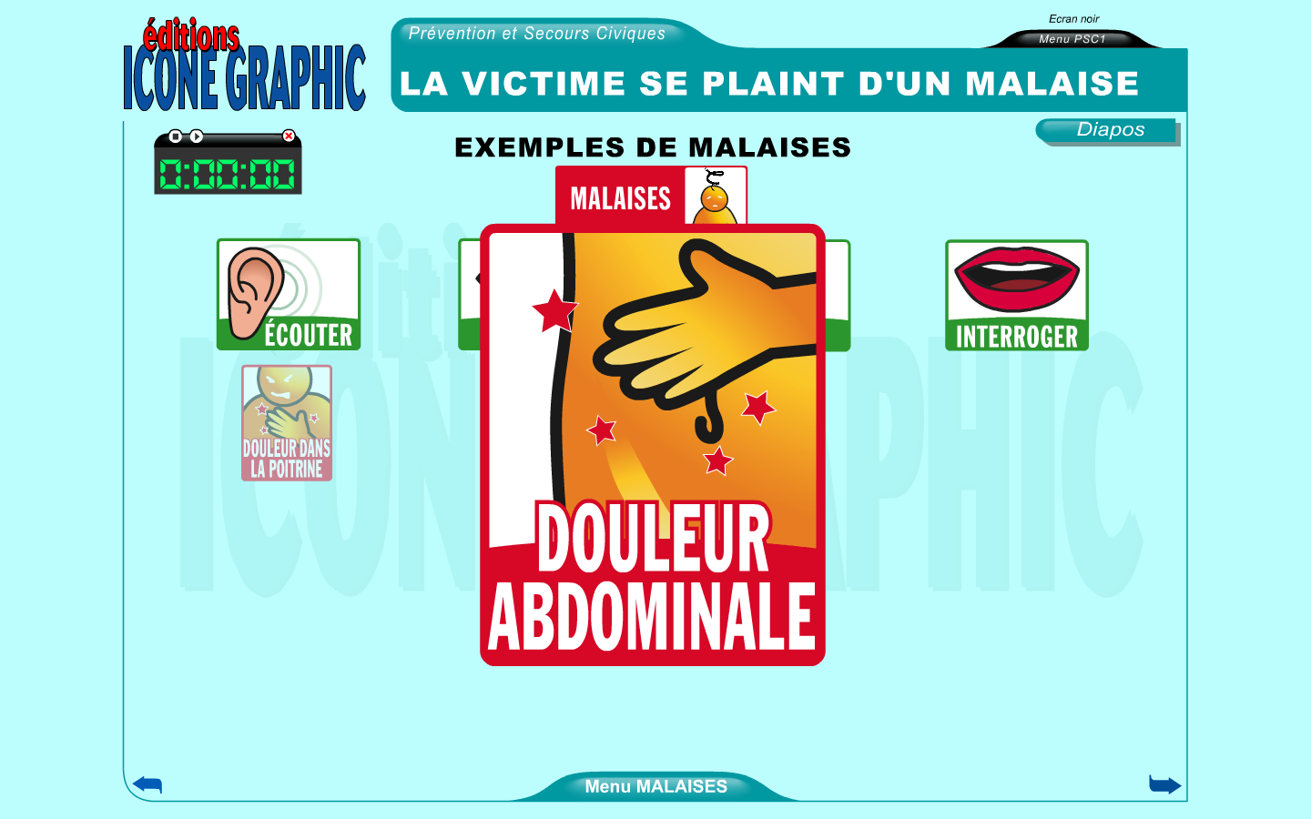
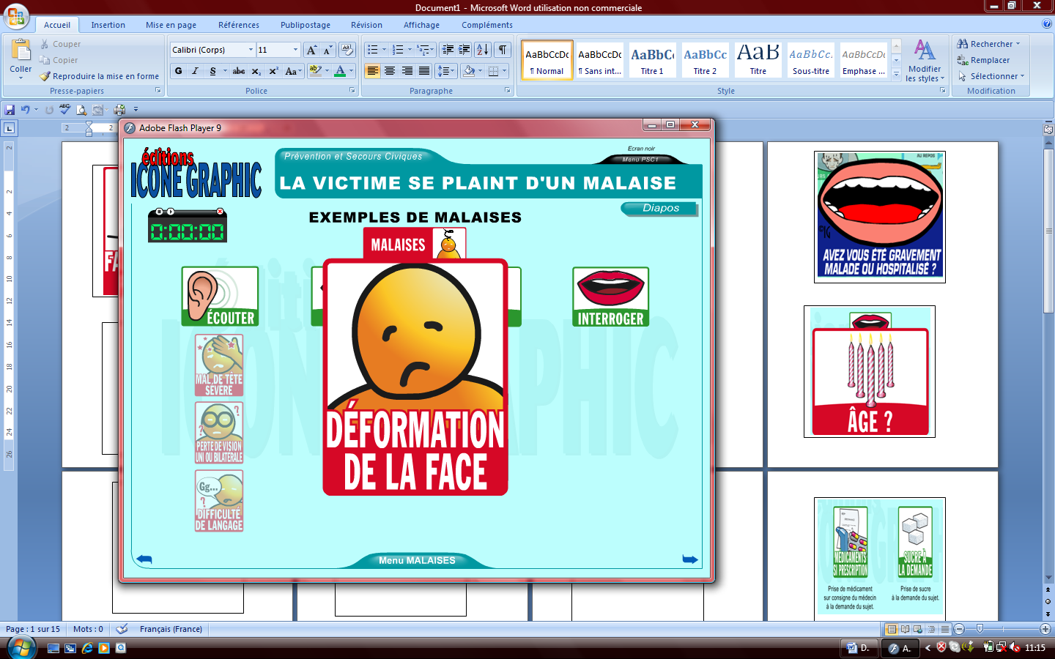
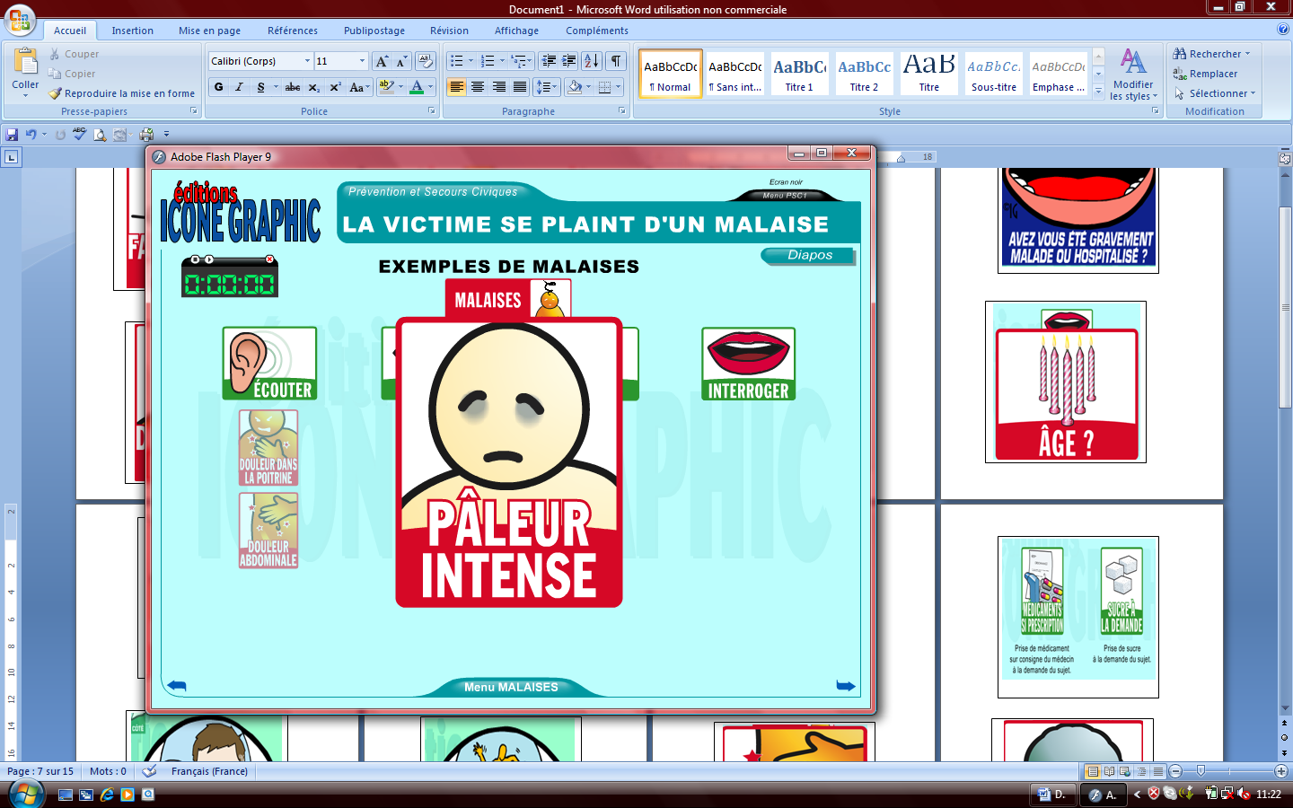
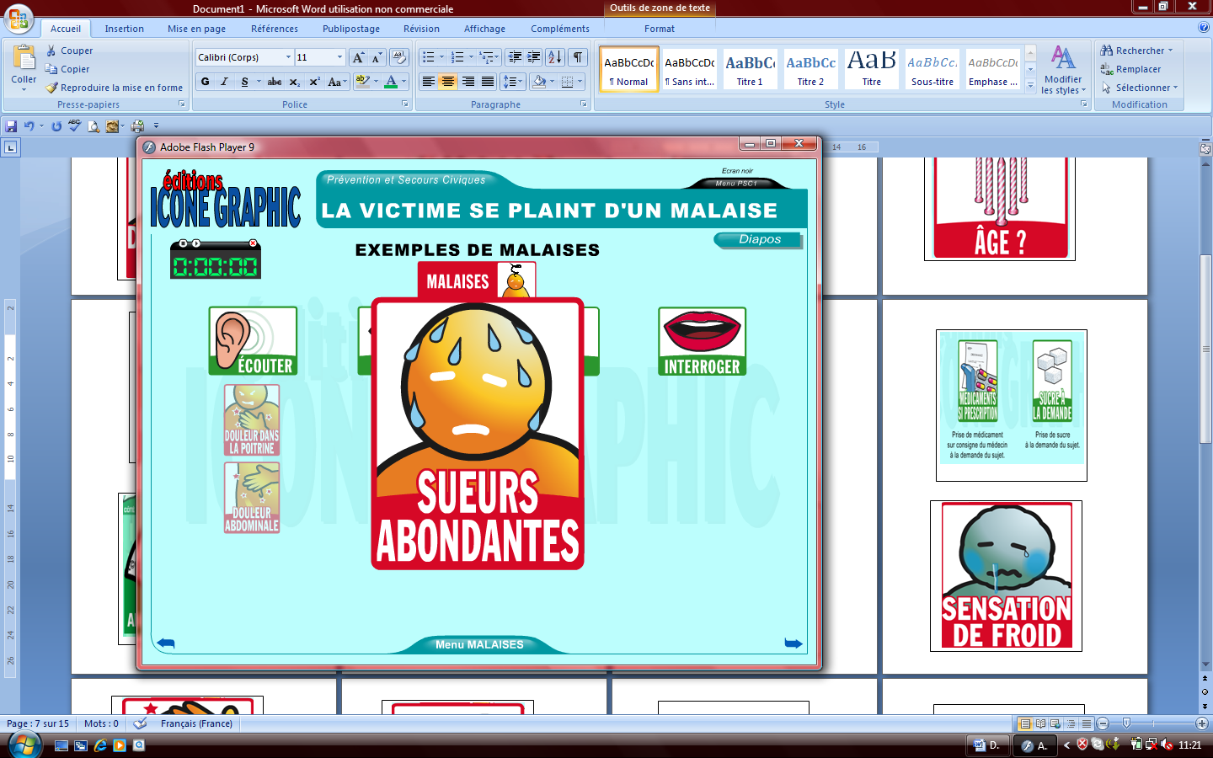
MALAISE
Signes:
OBSERVER- ECOUTER
Accident cardiaque
AVC
Autre type de
malaise
NÉCESSITE UNE PRISE
EN CHARGE URGENTE
Dans ce cas……

Slide 9
MALAISE
Signes:
OBSERVER- ECOUTER
Accident cardiaque
Autre type de
malaise
Maladie infectieuse qui peut être
contagieuse :
-fièvre (>37,8°C),
-sensation de fièvre et des frissons ;
-sueurs abondantes;
-des courbatures,
-une sensations de fatigue intense ;
AVC
NÉCESSITE UNE PRISE
EN CHARGE URGENTE
Dans ce cas…

Slide 10
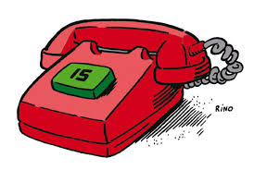
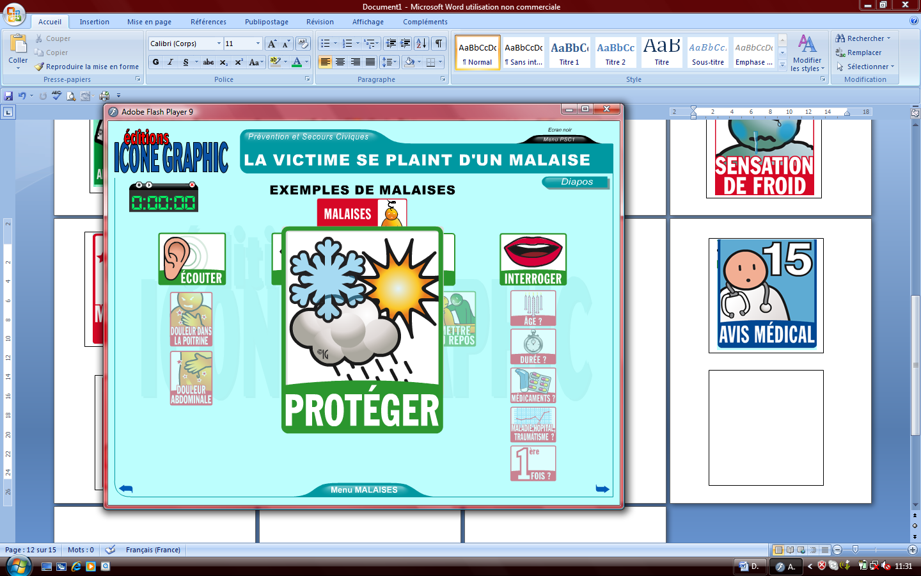
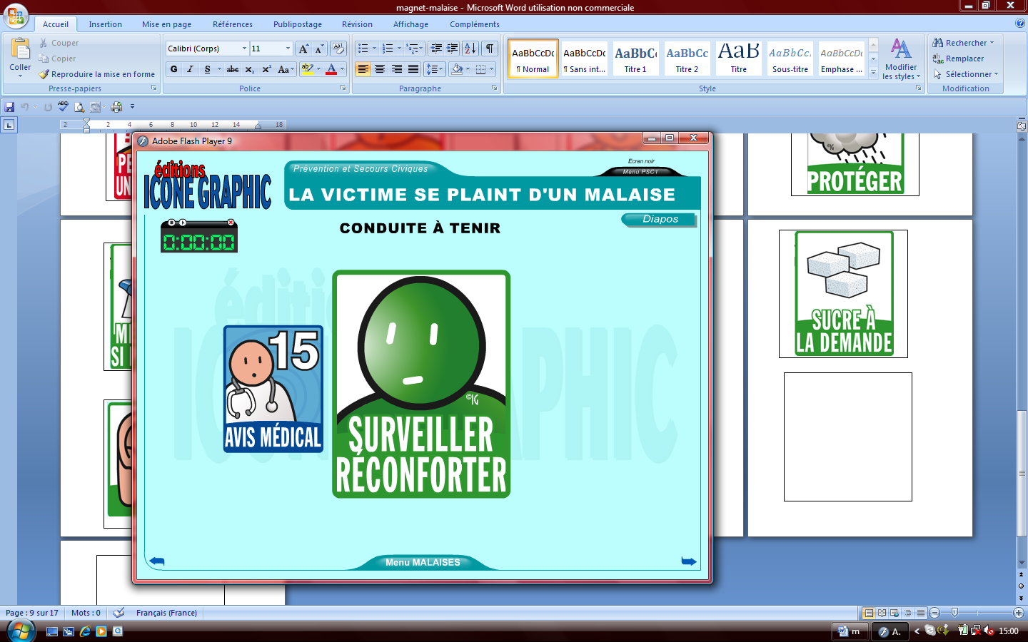
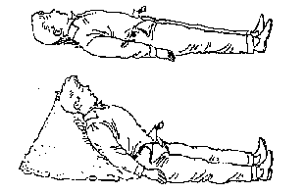
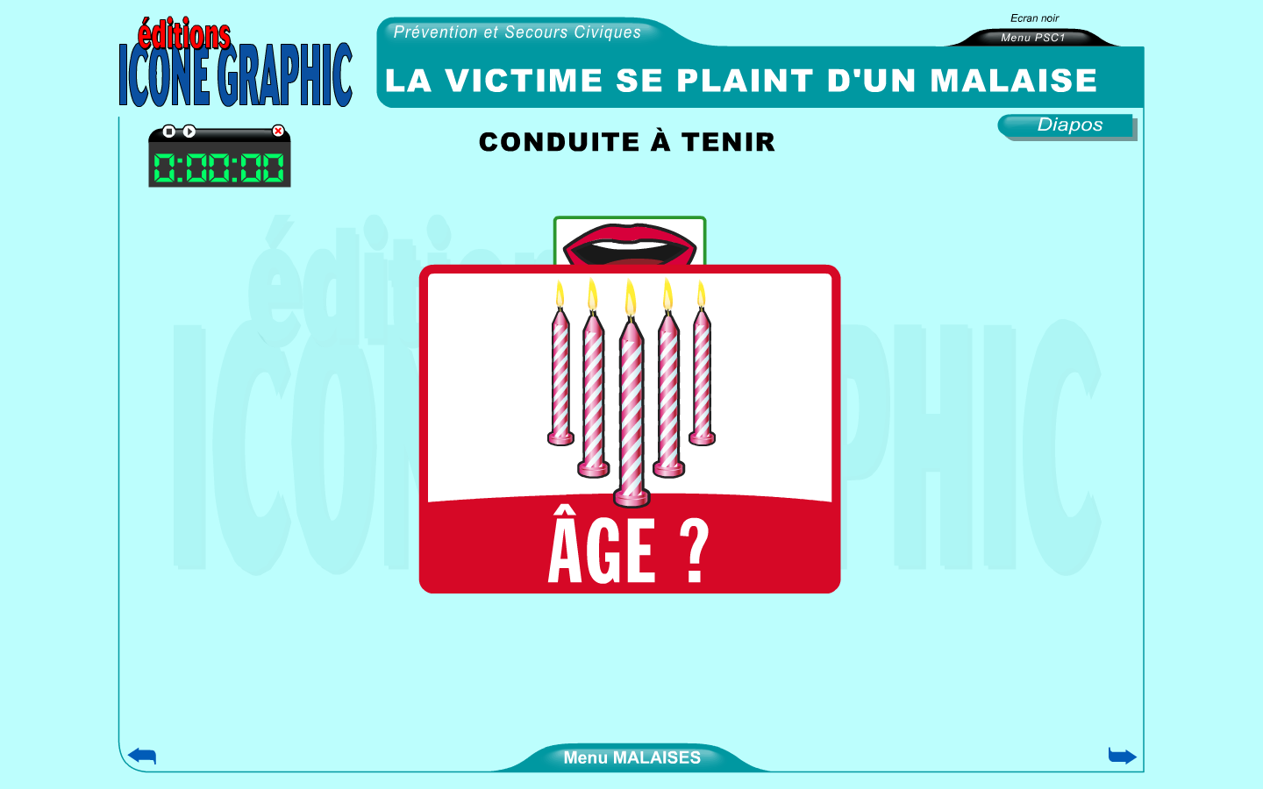
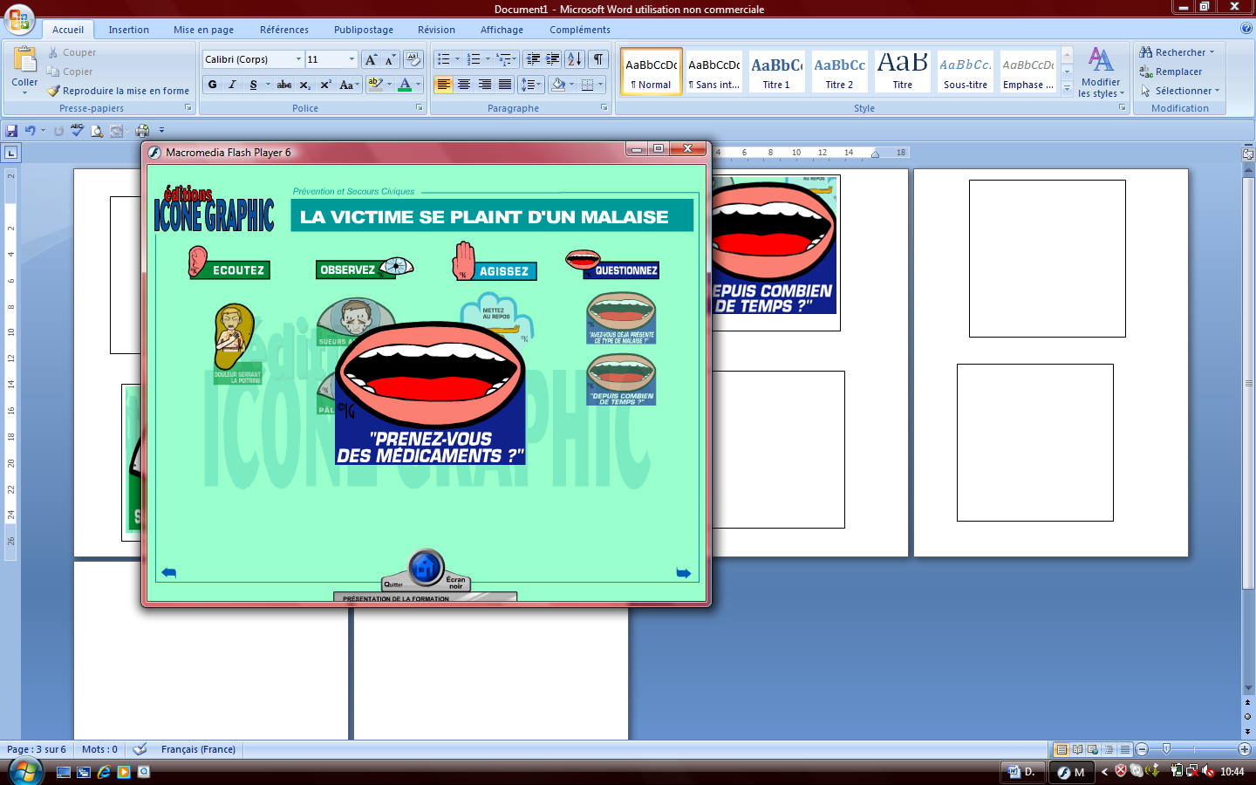
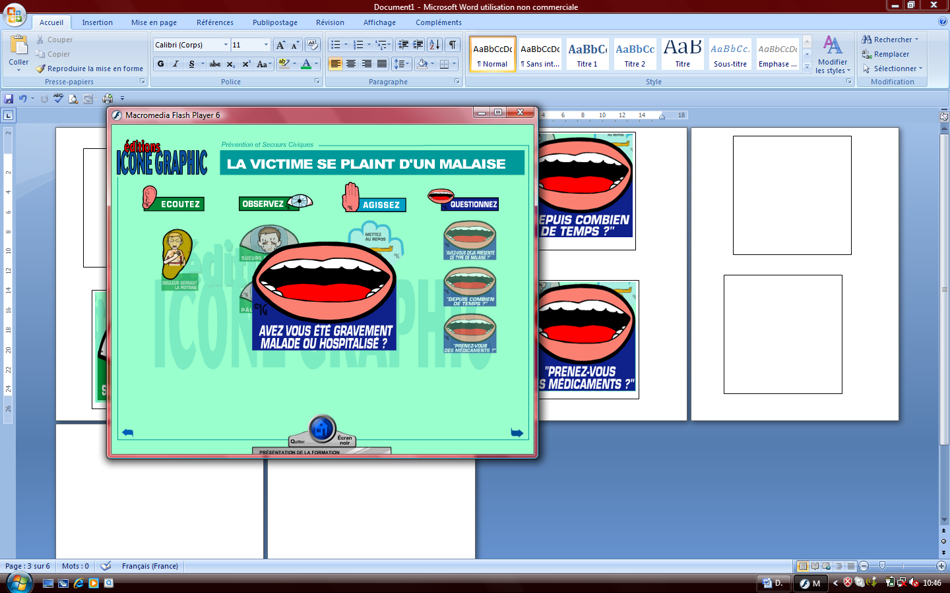
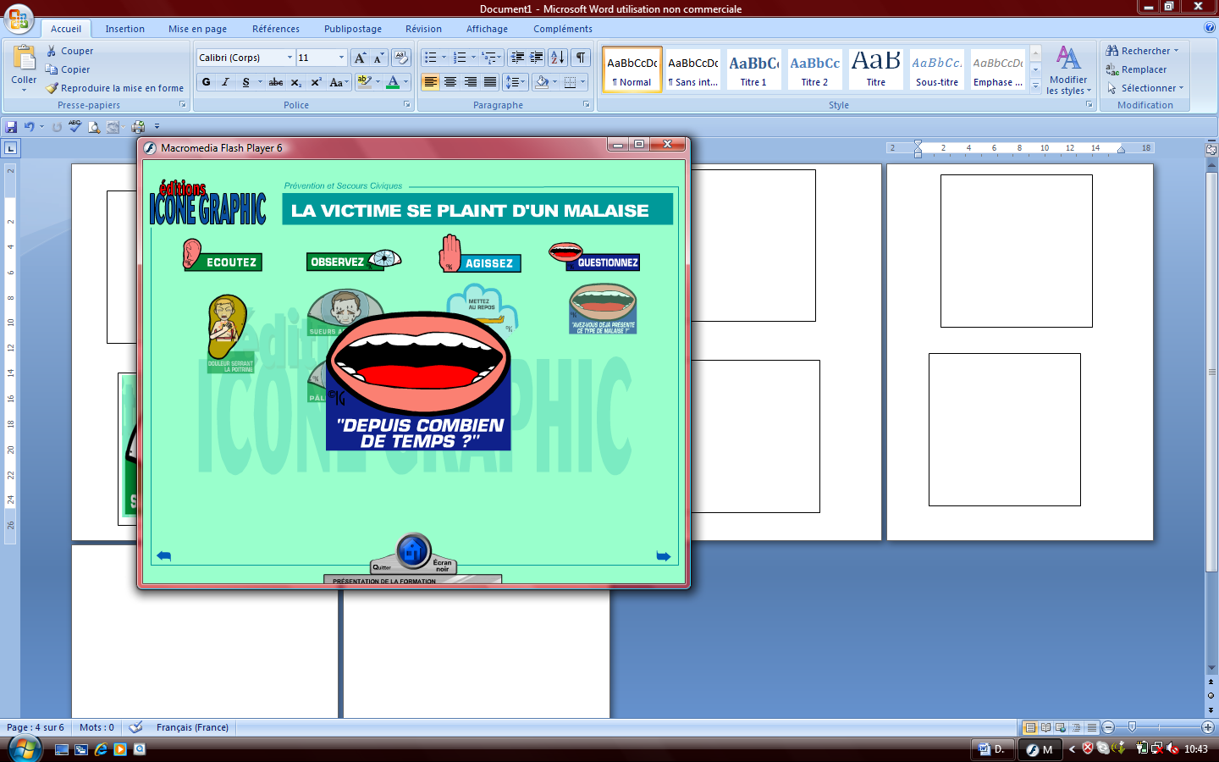
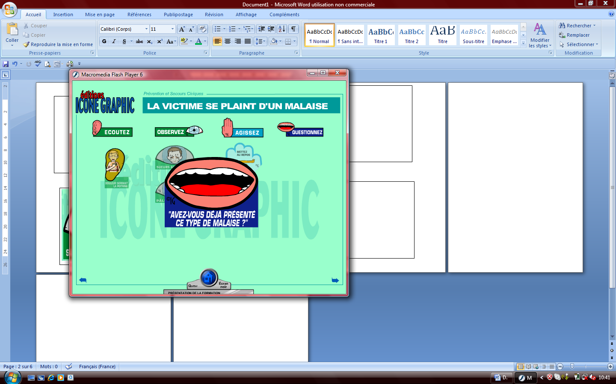
CONDUITE A TENIR
MALAISE
OBSERVER- ECOUTER
METTRE AU REPOS
EN PÉRIODE DE MALADIE INFECTIEUSE:
Gestes barrières,
Distanciation physique
Demander à la victime de porter
un masque, (le retirer si cela le gène).
SE RENSEIGNER SUR L’ETAT DE SANTE
et
PROTEGER

Slide 11

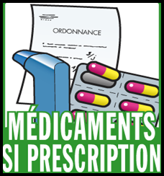
Sucre à la demande
Médicaments si prescription

Slide 12
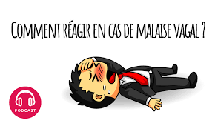
Cas particuliers:
Malaise vagaux:
-étourdissement
-nausées
-sueurs
-sensation de chaleur
-points noirs devant les yeux
-sentiment de perte de consicience imminente
Manœuvres physiques:
-accroupissement
-croisement des membres inférieurs
-crochetage des doigts et tension des
membres supérieurs

Slide 13
Cas particuliers:
Malaise provoqué par la chaleur :
malaise lié à une ambiance chaude: été, canicule, travail en ambiance chaude…
Conduite à tenir:
Installer la victime dans un endroit frais et bien aéré
Mesurer la température de la victime
La déshabiller ou désserrer les vêtements
Rafraichir la victime:
    Asperger d’eau froide, brumisateur, ou envelopper de linges imbibés d’eau
    froide
    La placer sous un ventillateur
    Placer des sacs de glaces sous les aisselles, au niveau de l’aine ou du
    cou
Lui faire boire de l’eau fraîche par petites quantités si consciente et capable d’avaler.

